Slide 1


Informatika va axborot texnologiyalari
7-sinf
MAVZU: INTERNETDA MA’LUMOTLARNI IZLASH

Slide 2

TAKRORLASH:
Quyidagi jadvalning har bir ustuniga berilgan harflar bilan boshlanadigan shu bobda o‘rganilgan tushuncha, atama, qurilma va dasturlarni yozing:
A | I | M | P | W
A | I | M | P | W
Axborot texnologiyasi | Internet | Mijoz | Protokol | World Wide Web
Axborot tizimlari | Internet Explorer | Mintaqaviy tarmoq | Provayder | Web-sahifa

Slide 3

Buni bilasizmi:
Bizga biror tushuncha, atama, qurilma, dastur haqida yoki boshqa ma’lumotlar kerak bo‘lsa, bu holda qanday yo‘l tutishimiz mumkin?
Internetda zarur axborotni izlashda Internetning qidiruv tizimlari xizmatidan foydalaniladi.

Slide 4

Qidiruv tizimlari:
Qidiruv tizimi – maxsus web­-sahifa bo‘lib, Internet tarmog‘idan kerakli axborotni izlab topish uchun xizmat qiladi.

Slide 5


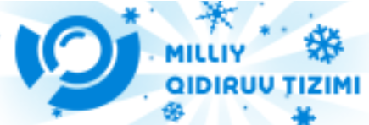


Har bir qidiruv tizimi Internet tarmog‘ida o‘z
manziliga ega
google.com
yandex.ru
www.uz
mail.ru
rambler.ru

Slide 6
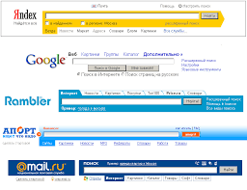
Har bir qidiruv tizimi sahifasida
o‘z qidiruv satriga ega

Slide 7
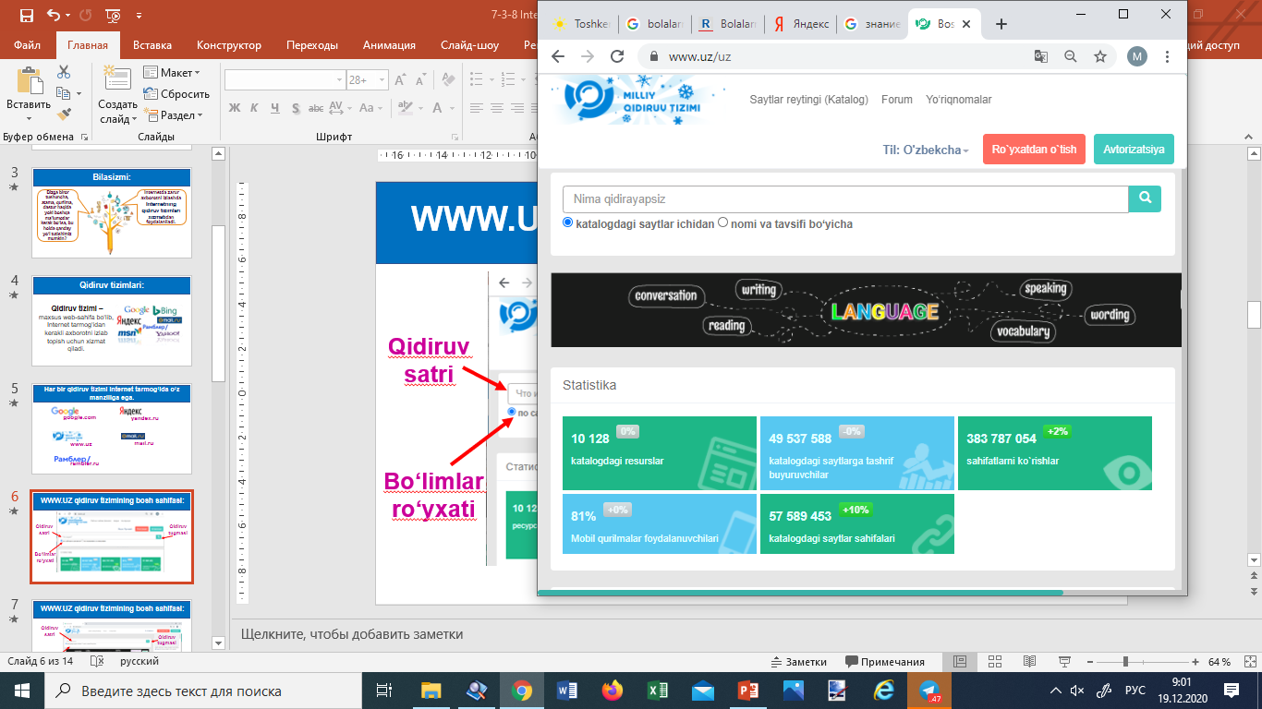
WWW.UZ qidiruv tizimining bosh sahifasi:
Qidiruv satri
Qidiruv tugmasi
Bo‘limlar ro‘yxati

Slide 8

Qidiruv tizimlarida axborot izlash:
Milliy qidiruv tizimi qidiruv tizimi katalogidagi hamda foydalanuvchi tomonidan qidiruv tizimi katalogiga qo‘shilgan saytlar ichidagi ma’lumotlarni uning nomi va tavsifi bo‘yicha izlash imkonini beradi.
maqola nomi
Kalit so‘z
so‘z
jumla

Slide 9
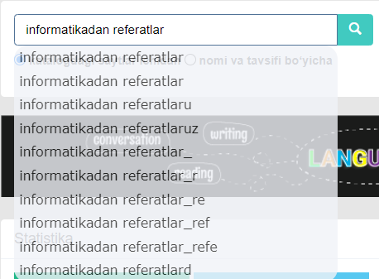
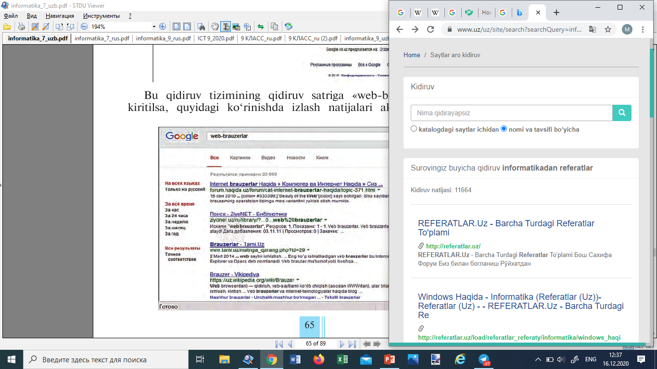
Qidiruv tizimlarida axborot izlash:
Masalan, informatikadan referatlarni izlash kerak bo‘lsa, u holda qidiruv satriga “informatikadan referatlar” kalit so‘zi kiritiladi. Kalit so‘zni kiritish jarayonida qidiruv tizimi tomonidan turlicha kalit so‘zlar taklif etiladi.

Slide 10
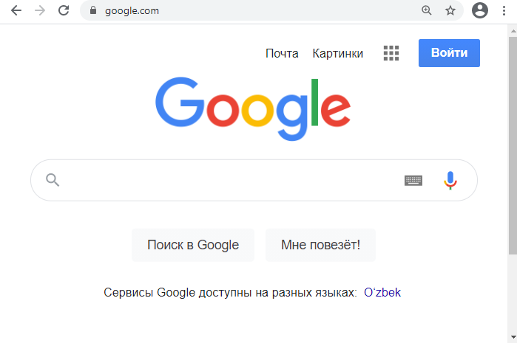
Google.com qidiruv tizimining bosh sahifasi:
Qidiruv satri
Tilni sozlash
Qidiruv tugmasi

Slide 11
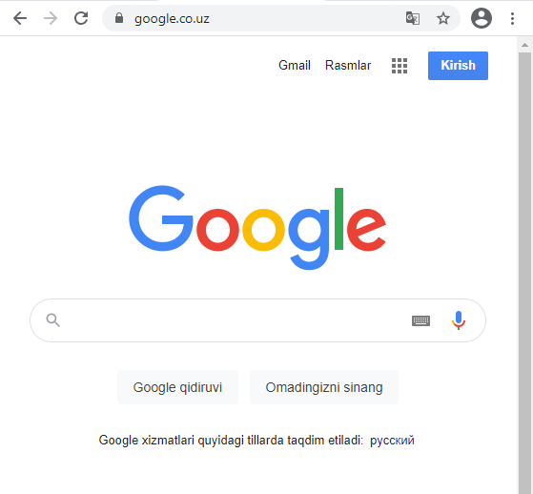
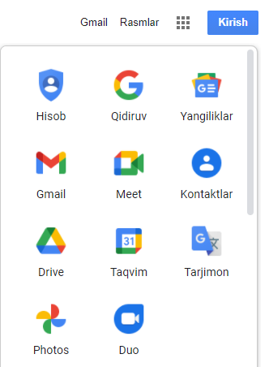
Google qidiruv tizimida ishlash:
Google qidiruv tizimi imkoniyatlari:

Slide 12
Nuqtalar o‘rniga o‘ng ustundagi kerakli so‘zlarni joylashtirib ko‘chiring:
1. 1-4 savollarga javob bering (66-bet).
2. Nuqtalar o‘rniga o‘ng ustundagi kerakli so‘zlarni joylashtirib ko‘chiring (66-bet):
… – maxsus web-­sahifa bo‘lib, internet tarmog‘idan kerakli axborotni izlab topish uchun xizmat qiladi. | qidiruv tizimi
…lar – web­-sahifani ko‘rsatishni ta’minlovchi dastur. | www.uz
O‘zbekistonda … milliy axborot ­qidiruv tizimi 2006-yilning oktyabr oyida UZINFOCOM kompyuter va axborot texnologiyalarini rivojlantirish va joriy etish markazi tomonidan ishga tushirilgan. | web-brauzer

